Slide 1
DEPARTAMENTO DE CIENCIAS ECONÓMICAS, ADMINISTRATIVAS Y DE COMERCIO CARRERA DE COMERCIO EXTERIOR Y NEGOCIACIÓN INTERNACIONAL TEMA: “COMERCIO INTERNACIONAL DE BIENES PARA PERSONAS CON DISCAPACIDAD” AUTORA: GARZÓN BAUTISTA, GABRIELA MICHELLE DIRECTOR: ESP. GUAYASAMíN SEGOVIA, MARCO ANTONIO SANGOLQUÍ 2018

Slide 2
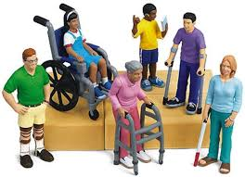
INTRODUCCIÓN
En el Ecuador, existen alrededor de 427.826 personas con capacidades especiales.
Las diferentes importaciones que se realizan al país no se dan de manera masiva, siendo en gran parte el producto “vehículos”.
Los enfoques de la subpartida de Bienes de Uso para Personas con Discapacidad.

Slide 3
Planteamiento del Problema
La Discapacidad en el Ecuador, es el problema que posee una persona o individuo, debido a sus limitaciones ya sean físicas o mentales,.
El proyecto de investigación se centrará en las Personas con Capacidades Especiales y su relación con el Comercio Internacional
Se analizará de qué manera las Personas con Capacidades Especiales, pueden involucrarse dentro del Comercio Internacional, beneficiándose de las nuevas reformas, tanto ellas como sus familias.

Slide 4
Objetivo General
Analizar el Comercio Internacional de Bienes para Uso de Discapacitados, en relación a la influencia de importaciones que tiene la subpartida 9805.00.00.00 dentro del mercado ecuatoriano.

Slide 5
Objetivos Específicos
Desarrollar el marco teórico, referencial y conceptual que sirva de soporte en la investigación.
Realizar el diseño del esquema metodológico a fin de identificar el camino a seguir, sus instrumentos y mecanismos de análisis.
Estudiar todo lo referente al Comercio Internacional de Bienes para Personas con Capacidades Especiales (PCCE), segmentado por importadores, país de procedencia, agente afianzado, aduanas, país de origen, régimen.
Plantear líneas de discusión, que permitan llegar a soluciones y conclusiones favorables dentro del contexto u objeto de estudio.

Slide 6
Teoría del Comercio Internacional
Las leyes y principios que rigen el intercambio interno poseen, en general, la misma validez en el campo del Comercio Internacional.
Sufrir ciertas modificaciones y complicaciones a causa de los fenómenos que genera.
O por los obstáculos artificiales a lo que está sometido, a los cuales suelen incorporarse ciertas dificultades.
Partes se beneficien mutuamente con el intercambio
Esta teoría establece un concepto de valor para el cliente, esto se lo traduce en precios menores que la competencia pero con los mismos beneficios.
Por otro lado también se puede sustentar una ventaja frente a ellos a través de la previsión de productos diferenciados.

Slide 7
Inteligencia de Negocios
Identificación de factores y elementos claves del ámbito en estudio
Generación de escenarios, pronósticos, reportes que faciliten la toma de decisiones.
Inteligencia de Negocio, manejo y análisis de datos.

Slide 8
Procesamiento de Datos Base de Datos Cobus
Recolección
Depuración
Unificación

Slide 9
Data Warehouse o Almacén de Datos
Colección de información creada para soportar las aplicaciones de toma de decisiones.
Orientado a un área.
Integrado.
Variante de tiempo.
No volátil.
Proporciona una visión global, común e integrada de datos.
Las estructuras de recolección de datos son más simples

Slide 10
Tipo de Investigación
Aplicada
Documental
No experimental
Lógica de Predicados

Slide 11
Silogismo o Razonamiento
P1: Э𝑥 [Mex → (Vx ٨Srx] (La mercancía principal de importación de bienes para uso de discapacitados son de vehículos y sillas de ruedas.
P2: Э𝑥 [Mx → (EEx ٨Ax] (Los montos principales de importación de bienes para uso de discapacitados se realizan desde Estados Unidos y Alemania).
P3: Э𝑥 [Ix → PBx] (Algunos importadores de bienes para uso de discapacitados prefieren obtener sus mercancías en países bajos).
P4: Э𝑥 [Tx → (Mtx ٨ Aex] (Los transportes principales de importación de bienes para uso de discapacitados se realizan de manera marítima y aérea).
P5: Эx {Ix [(Pox ^ Pdx)]} (Algunos importadores eligen a sus proveedores internacionales utilizando criterios de cercanía entre país de procedencia y destino).

Slide 12
Resultados

Slide 13
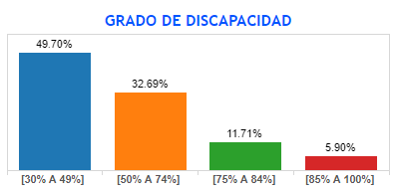
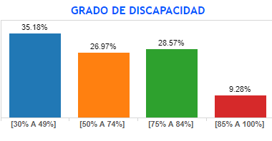
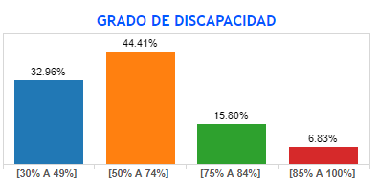
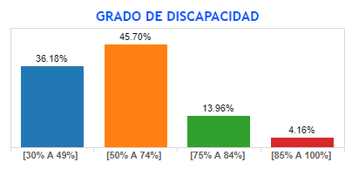
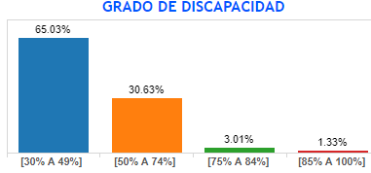
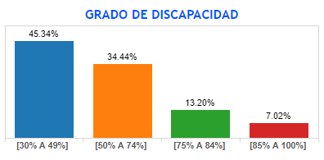
Tipos de Discapacidad
Discapacidad Intelectual
Discapacidad Visual
Discapacidad Auditiva
Discapacidad de Lenguaje
Discapacidad Psicosocial
Discapacidad Física

Slide 14
Aspecto Legal
SENAE
Para ser beneficiario de la exención tributaria prevista para las personas con discapacidad en el COPCI, el solicitante deberá presentar:
Certificado de Discapacidad
Factura Comercial
El beneficiario de la donación presentará en el distrito de arribo de la mercancía una Declaración Aduanera a la que deberá adjuntar los documentos de soporte y de acompañamiento que correspondan
CONADIS
Las Personas con Discapacidad y las personas jurídicas encargadas de su atención, podrán realizar importaciones de bienes para su uso exclusivo, exentas del pago de tributos al Comercio Exterior, Impuestos al Valor Agregado e Impuestos a los Consumos Especiales.
Protesis, órtesis
Equipos, medicamentos y para su rehabilitación.
Equipos, maquinarias y útiles de trabajo.
Elementos de ayuda para la accesibilidad, movilidad, cuidado, higiene, autonomía y seguridad
Equipos y material pedagógico.
Elementos y equipos de tecnología.
Equipos, maquinarias y toda materia prima que sirva para elaborar productos de uso exclusivo para personas con discapacidad

Slide 15
Clasificación Arancelaria
CAPÍTULO 98
Mercancías con Tratamiento Especial
SUB PARTIDA 9805.00.00.00
Bienes para Uso de Discapacitados
Arancel Ad-Valorem: 0% Aplicable sobre la base imponible de la importación.
FODINFA (Fondo de Desarrollo para la Infancia): 0% Aplicable sobre la base imponible de la importación.
IVA (Impuesto al Valor Agregado): 0% Aplicable sobre la suma de la base imponible de la importación + AD-VALOREM + FODINFA.

Slide 16
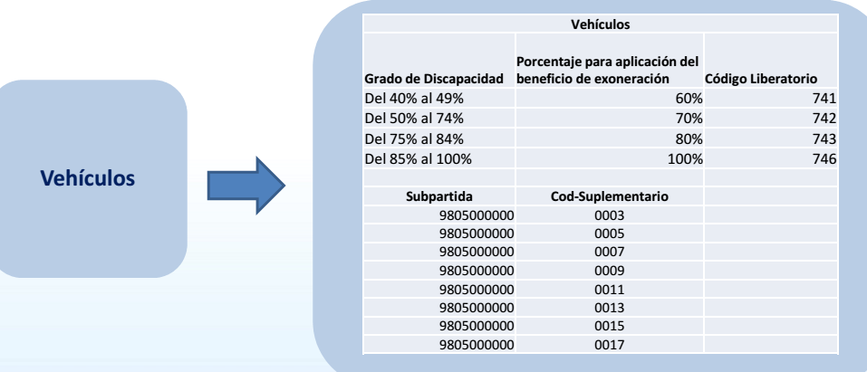
Exoneraciones según el grado de Discapacidad

Slide 17
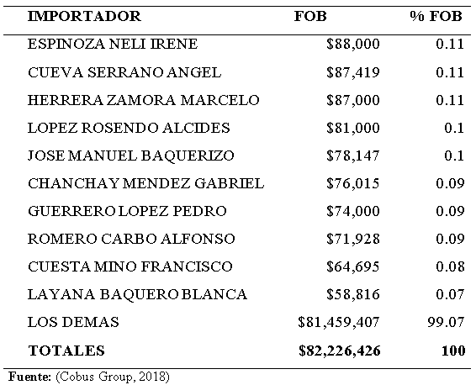
Importaciones por Importador

Slide 18
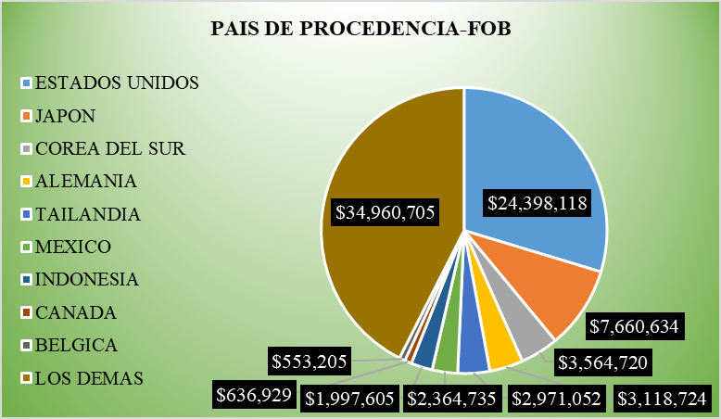
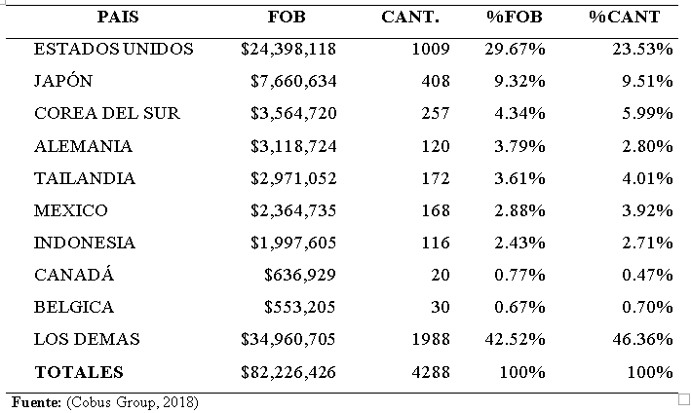
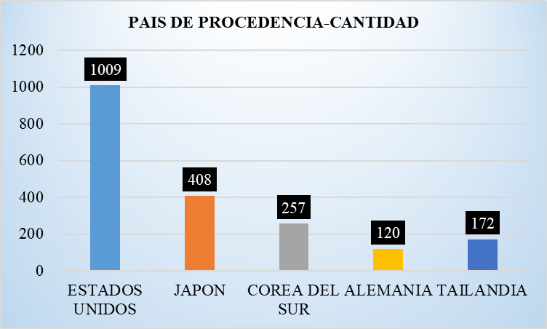
Importaciones por País de Procedencia

Slide 19
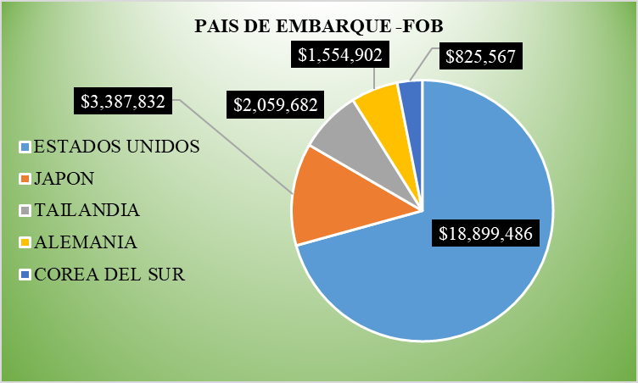
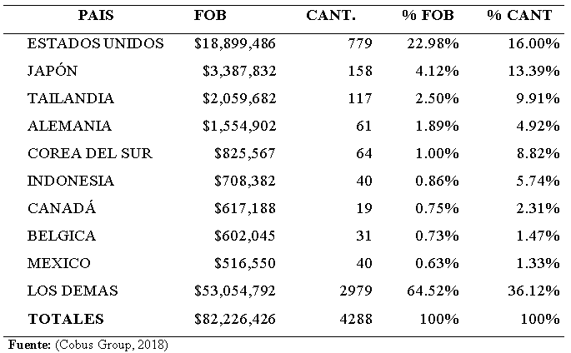
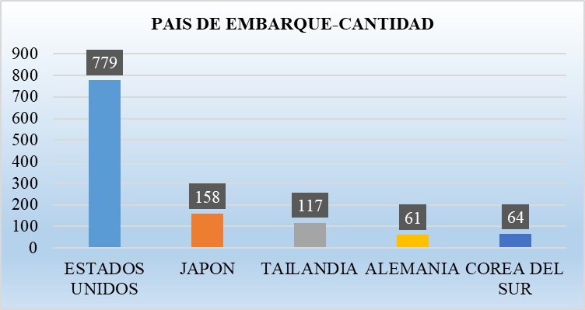
Importaciones por País de Embarque

Slide 20
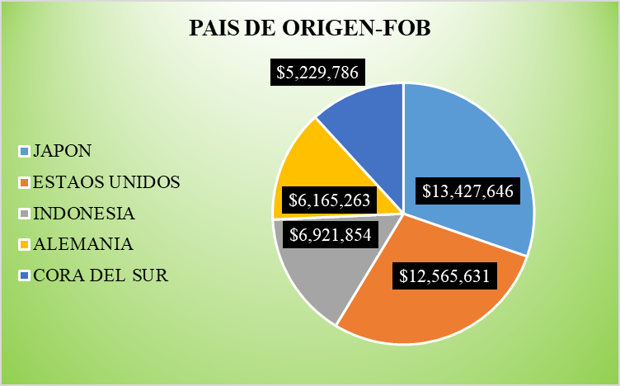
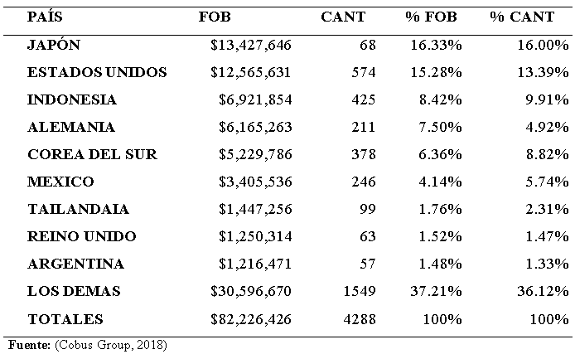
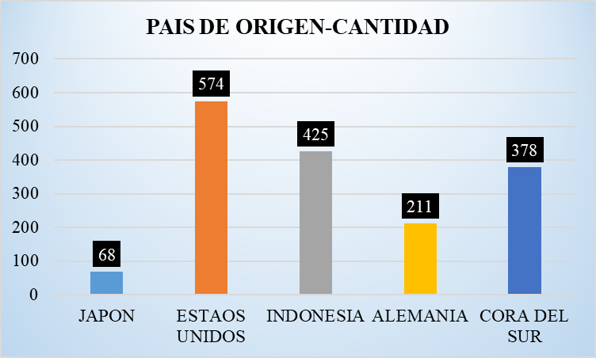
Importaciones País de Origen

Slide 21
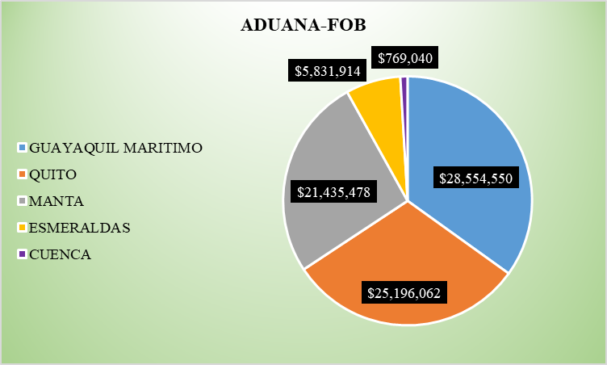
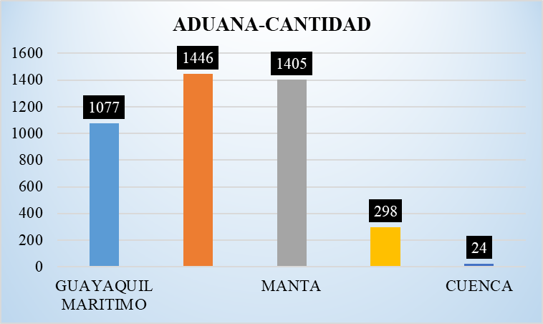
Importaciones por Aduana de Ingreso

Slide 22
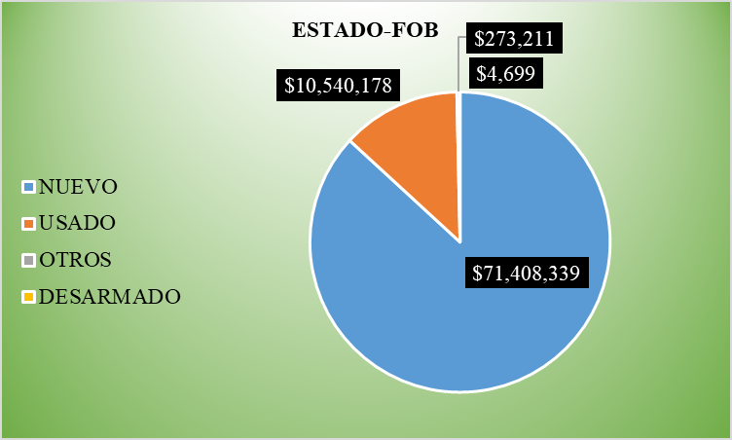
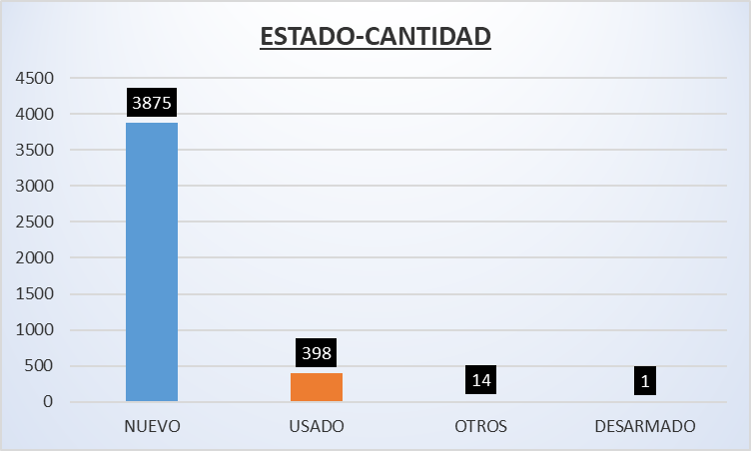
Importaciones por Estado del Bien

Slide 23
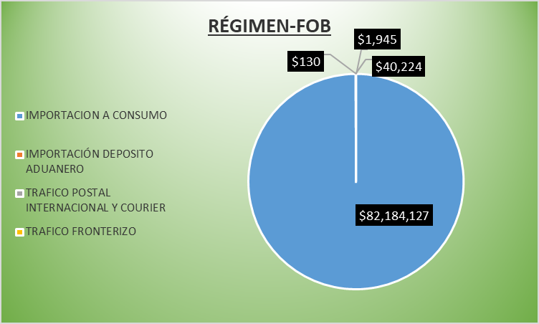
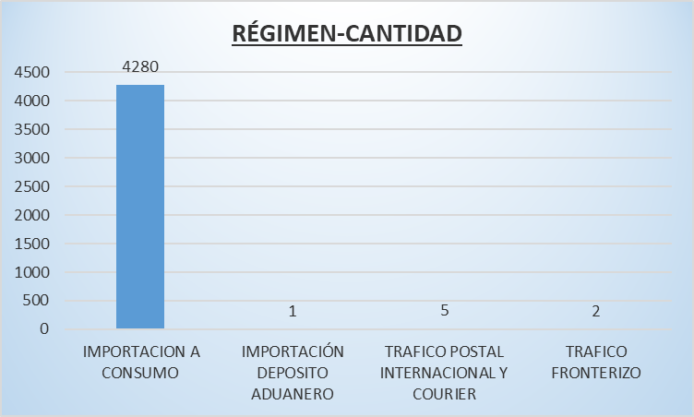
Importaciones por Régimen

Slide 24
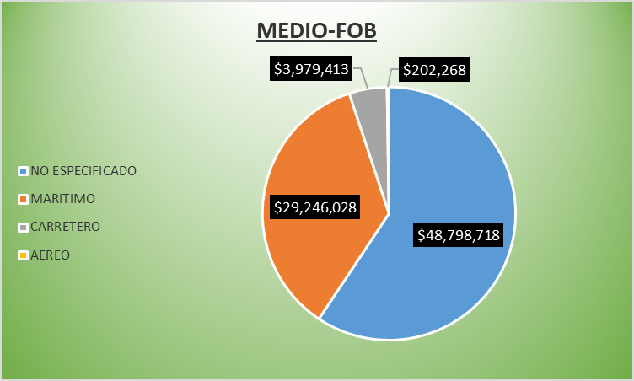
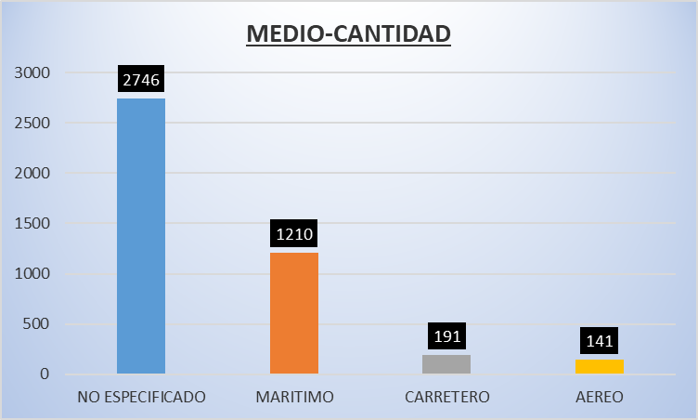
Importaciones por Medio de Transporte

Slide 25
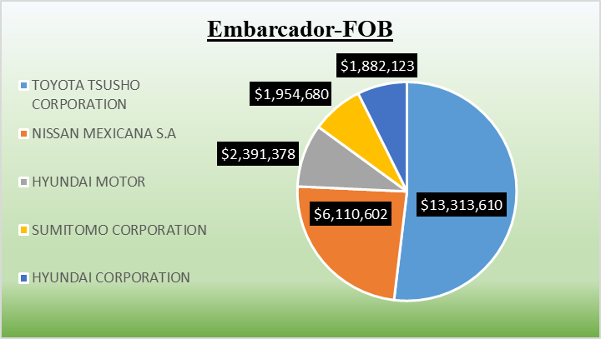
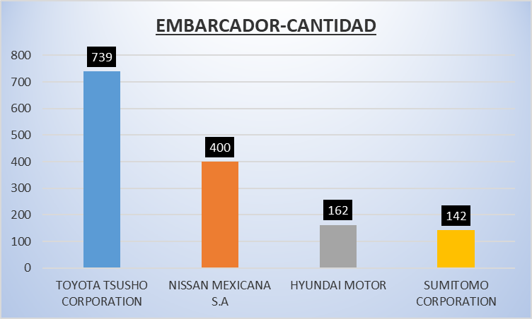
Importaciones por Embarcador más Utilizado

Slide 26
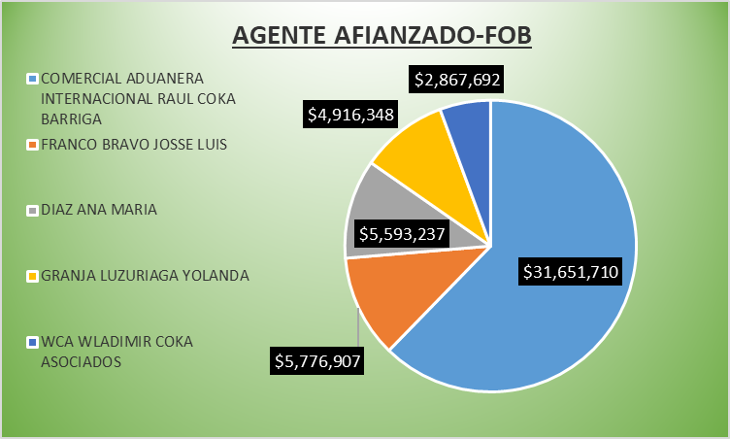
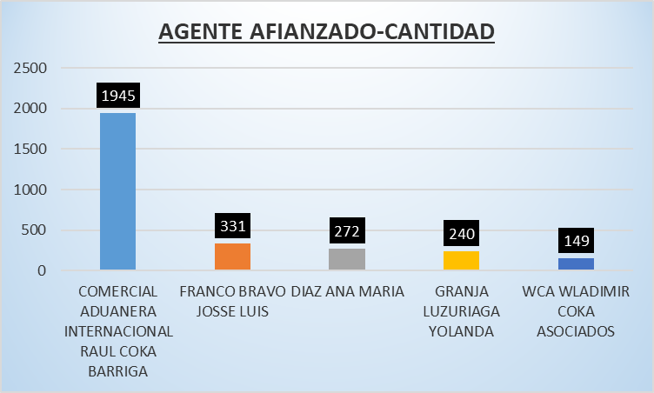
Importaciones por Agente Afianzado

Slide 27
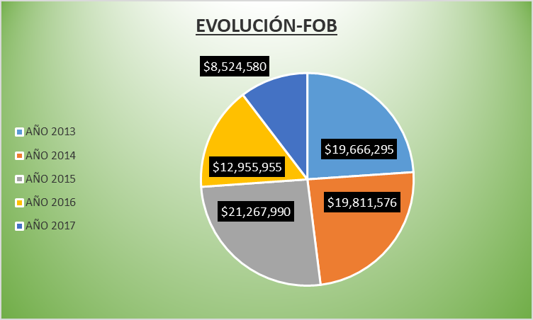
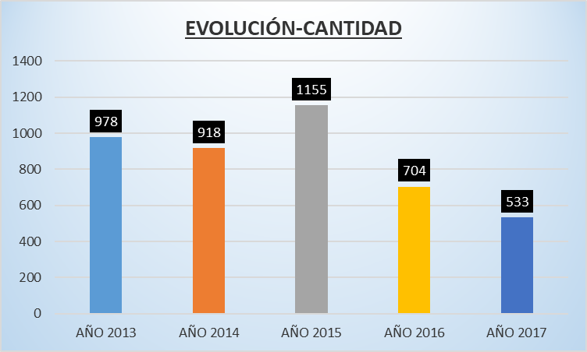
Evoluciones Anuales

Slide 28
Discusión

Slide 29
Conclusiones
En referencia a la subpartida arancelaria 9805.00.00.00, clasificada para las importaciones de este tipo de bienes, se puede mencionar que por facilidad dentro del proceso de despacho estaría bien aplicada, pero si se hace referencia al aspecto estadístico y de análisis se dificulta mucho ya que no se puede obtener una estadística específica. Se puede visualizar que se importa todo tipo de bienes bajo la misma subpartida, lo que no permite determinar la necesidad real de este sector, sobre que bienes específicos son los que requieren las personas con capacidades especiales.
Se determina que la mayor parte de importaciones son realizadas por personas naturales y no por asociaciones relacionadas a este sector.
La normativa aplicada por parte del SENAE como del CONADIS, es una normativa muy simple, donde se aprecia que verdaderamente al realizar el Comercio Internacional de bienes para discapacitados, no se ve una verdadera inclusión para el sector.
El comercio internacional de este sector, de acuerdo con la investigación realizada basa su gran porcentaje en la importación de vehículos de diferentes tipos y para diferentes usos.

Slide 30
Recomendaciones
La normativa aplicada debe ser un instrumento facilitador para que las personas o asociaciones de personas con discapacidad puedan realizar todos sus procesos con facilidad y sin ningún inconveniente. Y principalmente de una manera gratuita. Se debe contemplar en la ley que este tipo de importaciones no se debería cobrar ningún valor, incluido el honorario de agente de aduna.
Si bien es cierto que los vehículos son bienes que facilitarán la movilidad de este tipo de personas, se recomienda que el estado incentive la importación de otros tipos de bienes; ya que el mayor porcentaje de personas con capacidades especiales no están en la capacidad de obtener un vehículo, teniendo otro tipo de necesidades básicas que mejorarán el día a día de las personas con discapacidad.
Para tener estadísticas más reales sobre productos específicos se recomienda que la subpartida aplicada para la importación de este tipo de bienes se pueda diferenciar por medio de códigos suplementarios específicos, ya que actualmente solo se aplica para vehículos, pero también debería ser aplicado para los otros tipos de bienes, tomando en cuenta los diferentes tipos de discapacidad que existe. O a la vez se pueden tener subpartidas específicas controladas por los códigos suplementarios correspondientes donde se diferencie que determinado bien es importado para este sector.
Las importaciones de este tipo de bienes deberían ser realizadas por las diferentes asociaciones de personas con discapacidad, las mismas que conocen la verdadera realidad y necesidad de este sector.

Slide 31
MUCHAS GRACIAS
POR LA ATENCIÓN PRESTADA

